Slide 1
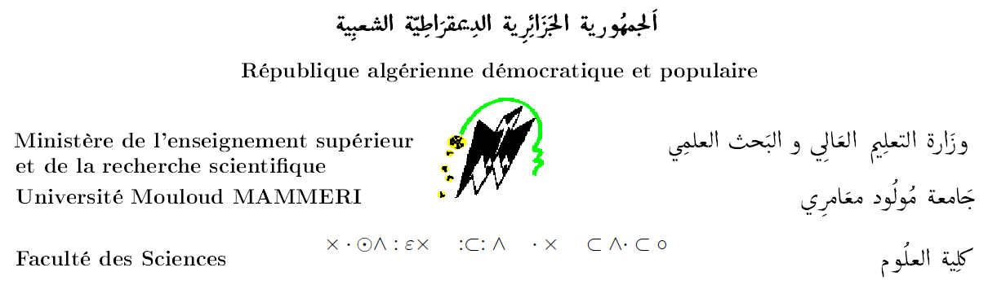

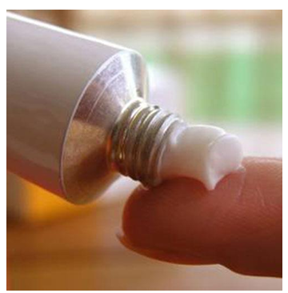

Le Département de Chimie
de la Faculté des Sciences a l’honneur d’inviter
Professeur HADJSADOK Abdelkader
Enseignant Chercheur à l’Université de Blida
Consultant auprès des laboratoires CRD-SAIDAL; BIOPHARM; WANYLAB et Sarl CHEM
pour animer deux
CONFÉRENCES
à la Faculté des Sciences
Lieu : Amphithéâtre E (Hassnaoua 2)
Conférence 1:Rhéologie des semi solides
Mercredi 29 Novembre 2023 à 09H30
Conférence 2 :Instabilités des systèmes dispersés pharmaceutiques : cas des crèmes
Mercredi 06 Décembre 2023 à 09H30
La communauté universitaire est cordialement invitée

